Slide 1
МДОУ Заволжский детский сад Колосок.
Взаимодействие с социальными партнерами ДОУ.
Подготовительная группа Каруселька.
Воспитатели: Баскова Е.П.
Елисеева О.Н.

Slide 2
Социальное партнерство в ДОУ.
ДОУ наряду с семьей ребенка формирует в нем те базовые характеристики личности, которые впоследствии определяют для него многие жизненные установки и, в частности, кругозор, выбор профессии, возможность профессионального роста, комфортность существования в коллективе.

Slide 3
Социальное партнерство в ДОУ может происходить:
• Внутри ДОУ с привлечением к нему родителей, педагогического коллектива ДОУ, педагогического коллектива школы, специалистов в каких – либо областях;
• На уровне региона с участием в нем организаций иных сфер деятельности (здравоохранения, культуры, спорта, социальной защиты).

Slide 4
А
А
Школа
Школа
Сельское поселение
Сельское поселение
Выездной цирк.
Выездной цирк.
ДОУ
ДОУ
Библиотека.
Дом культуры.
Библиотека.
Дом культуры.
Выездная лаборатория.
Выездная лаборатория.
ГИБДД
ГИБДД
Выездной театр.
Выездной театр.

Slide 5
Цели:
Расширение кругозора дошкольников за счет снятия территории ограниченности ДОУ (экскурсии, походы, мероприятия и др.);
Формирование навыков общения в различных социальных ситуациях, с людьми разного пола, возраста, национальности, с представителями разных профессий;
Формирование осознанного отношения к здоровому образу жизни.

Slide 6
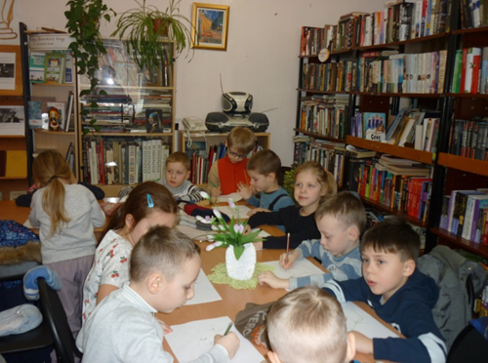
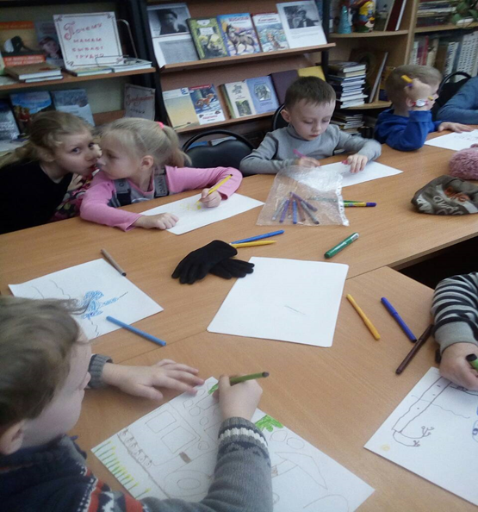
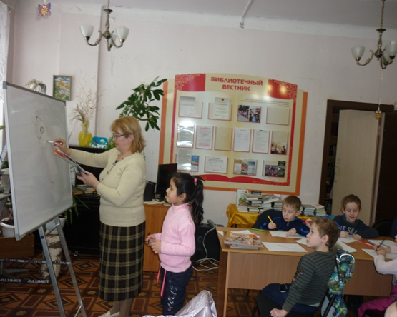
А
Актуальность сотрудничества ДОУ, семьи и библиотеки- это взаимодействие, которое помогает приобщить дошкольников к книге, воспитать интерес к художественной литературе.

Slide 7
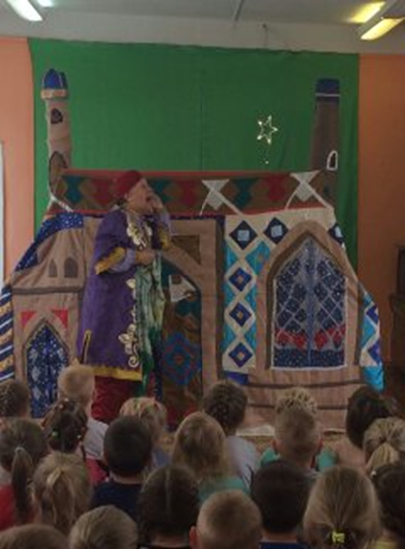
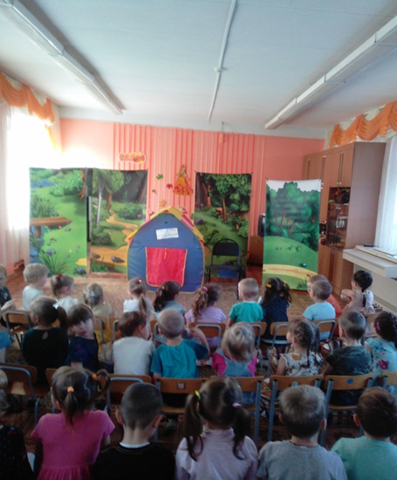
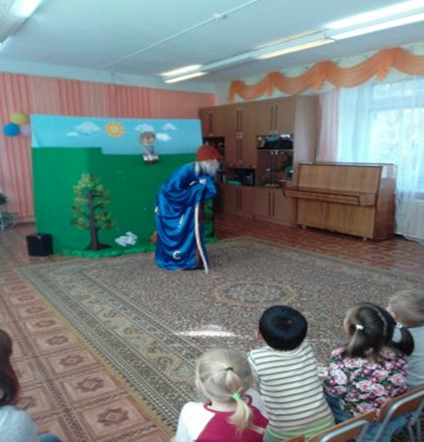
Театрализованные представления: дают радость детям, раскрепощают их, учат взаимодействию в новой обстановке, ребенок повышает самооценку; дети учатся видеть, что такое роль, чем она отличается от человеческой индивидуальности.

Slide 8
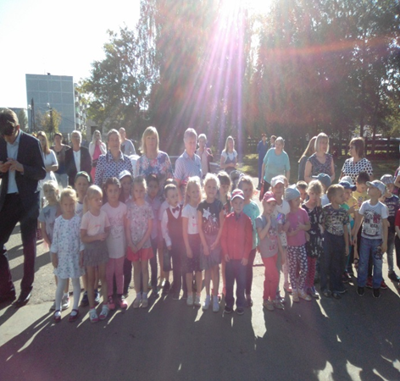
Участие в школьных праздниках: способствует получению нового опыта, помогает поближе познакомиться со школой, установить контакт с учителями.
Первое сентября.

Slide 9
Юбилей школы, посвящение в первоклассники.

Slide 10
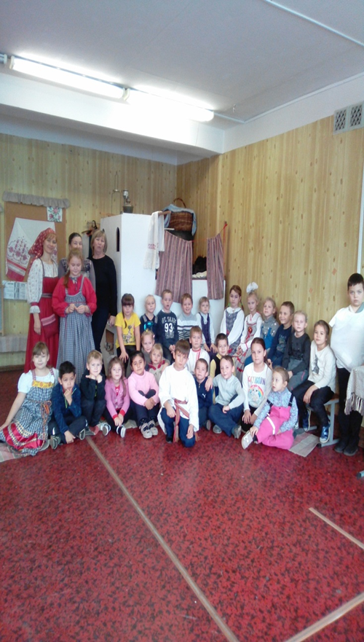
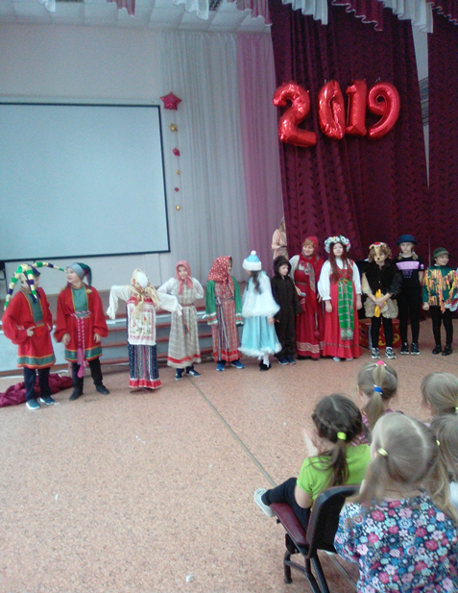
Народные праздники

Slide 11
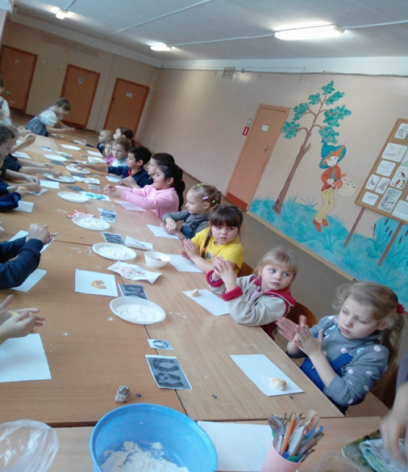
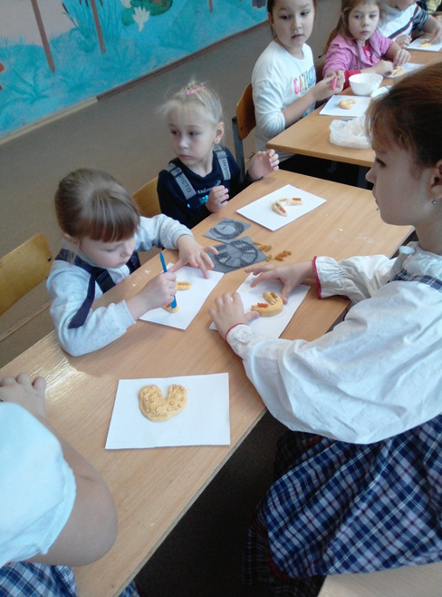
Мастер класс –лепка из соленого теста.

Slide 12
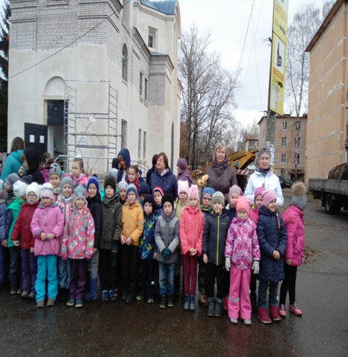
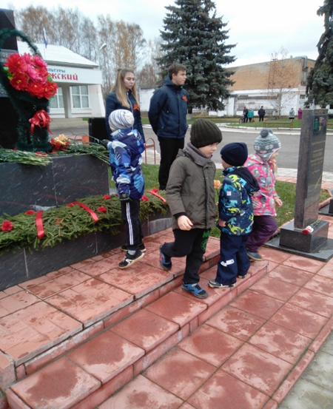
Участие в праздниках нашего поселения, в митингах помогает воспитывать патриотически настроенное поколение.
Митинг – День освобождения Каликина.

Slide 13
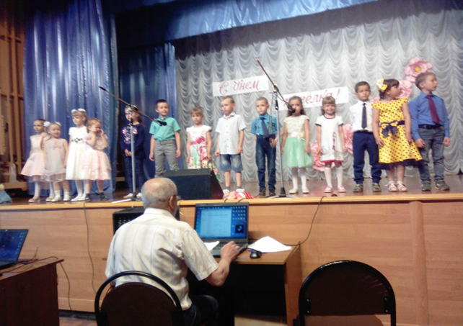
День поселка.

Slide 14
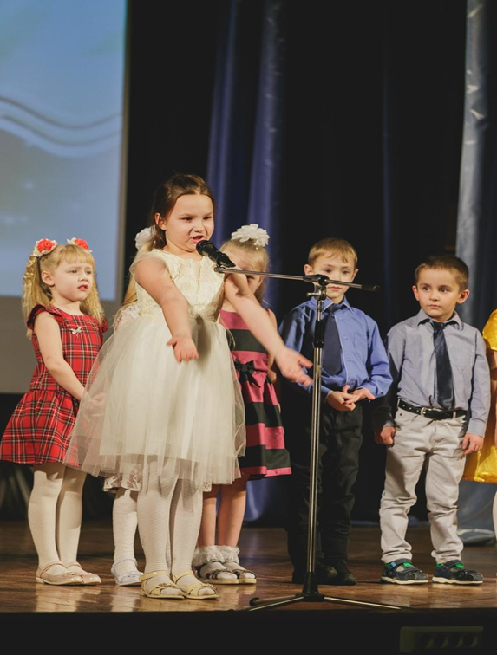
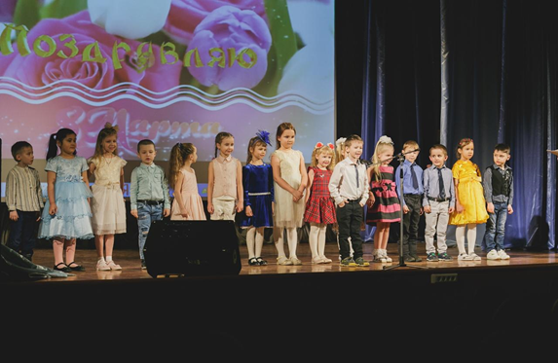
Участие в концертах в ДК помогает выработать правильную линию поведения, побороть страх перед большой аудиторией, формирует уверенность в себе.
День матери.

Slide 15
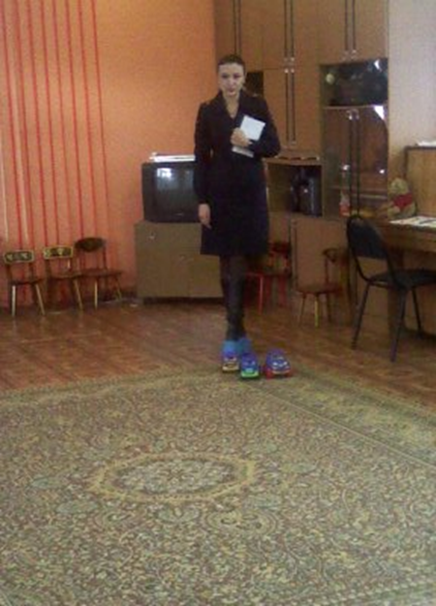
Общение с сотрудниками ГИБДД формируют и закрепляют знания детей о правилах поведения на улице, на дороге, правила безопасности для пешеходов и пассажиров.

Slide 16
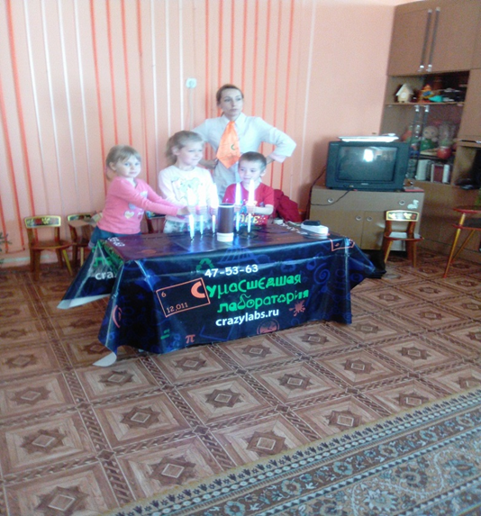
Выездные лаборатории вносят неподдельный познавательный интерес в жизнь детей, знакомят с профессией лаборанта, дают представление о том, чем занимаются люди этой профессии, формируют желание экспериментировать при соблюдении техники безопасности.

Slide 17
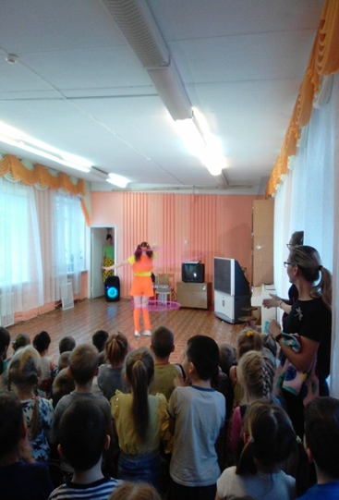
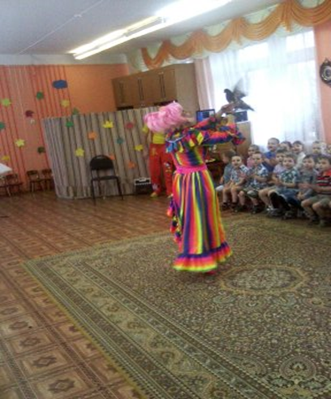
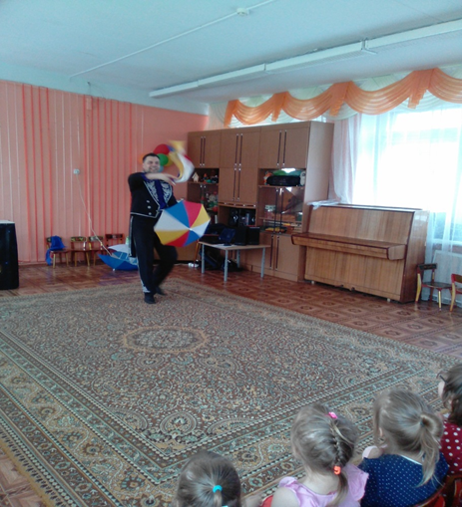
Цирковые представления - огромная радость для детей. Они развивают фантазию, воображение, интерес, расширяют представление детей о работе цирковых артистов.

Slide 18
СПАСИБО ЗА ВНИМАНИЕ.

